Slide 1


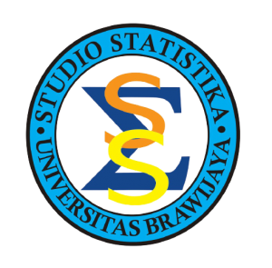

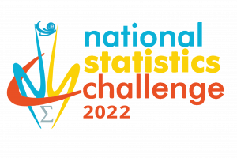

Peran Analisis Statistik di
Ekonomi Industri 4.0
Menggunakan Python Dasar
Joko Eliyanto

Slide 2





3,9 M
Pengguna Sosial Media
4,6 M
Terhubung dengan
Internet
5,2 M
Memiliki
Smartphone
7,7 M
Penduduk
Dunia
Notes:
Source:
NALAR Ep. 17 REVOLUSI INDUSTRI 4.0
https://youtu.be/-nGW83X8_8E

Slide 3


Populasi Penduduk
272.1 jt
Smartphone Terkoneksi
338.2 jt
Pengguna Internet
175.4 jt
Pengguna Sosial Media
160.0 jt
Notes:
Source:
NALAR Ep. 17 REVOLUSI INDUSTRI 4.0
YC : Yanuar Nugroho
https://youtu.be/-nGW83X8_8E

Slide 4
“
Revolusi industry keempat adalah
bagaimana teknologi seperti
kecerdasan buatan, kendaraan otonom,
dan internet saling
memengaruhi kehidupan manusia
Revolusi Industri 4.0
”
Notes:
Source:
Apa Itu Revolusi Industri 4.0?
YC : CNBC Indonesia
https://www.youtube.com/watch?v=XENMOfD-mLs

Slide 5


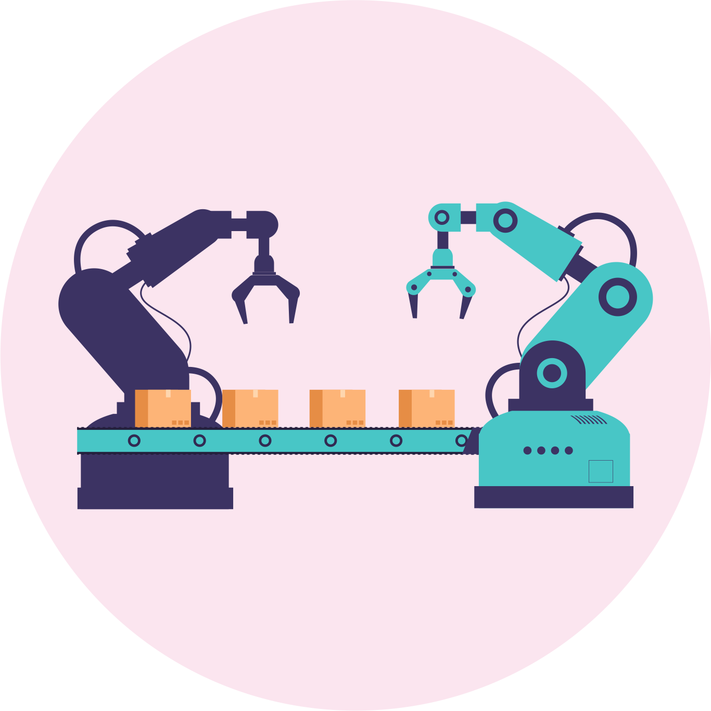

Tahapan Revolusi Industri
Industri 1.0
Mesin Uap & Manufaktur
(Abad ke 18)
Industri 2.0
Produksi Massal & Mesin Listrik
(Abad ke 19)
Industri 3.0
Komputer & Teknologi Informasi
(Abad ke 20)
Industri 4.0
Internet, AI, IOT
(Saat Ini)
Notes:
Source:
Apa Itu Revolusi Industri 4.0?
YC : CNBC Indonesia
https://www.youtube.com/watch?v=XENMOfD-mLs

Slide 6
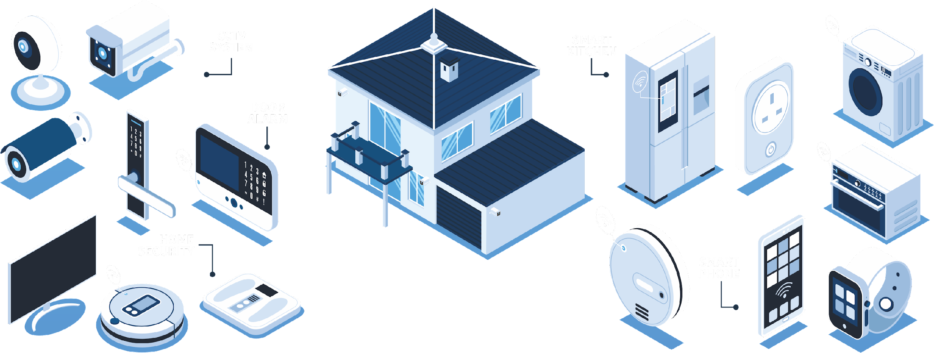
4 Penanda Pokok IR 4.0
1
SISTEM CYBER
& FISIK MENYATU
Notes:
Source:
NALAR Ep. 17 REVOLUSI INDUSTRI 4.0
https://youtu.be/-nGW83X8_8E

Slide 7

4 Penanda Pokok IR 4.0
2
INTERNET OF THINGS
Tersambungnya seluruh artefak
online dan offline
ke dalam jaringan lokal
dan global secara
Kontinu melalui internet
Notes:
Source:
NALAR Ep. 17 REVOLUSI INDUSTRI 4.0
https://youtu.be/-nGW83X8_8E

Slide 8

4 Penanda Pokok IR 4.0
3
CLOUD COMPUTING
Pemanfaatan komputasi dalam satu
jaringan internet untuk menjalankan
program/aplikasi melalui banyak
mesin/computer yang terkoneksi
pada waktu yang sama
Notes:
Source:
NALAR Ep. 17 REVOLUSI INDUSTRI 4.0
https://youtu.be/-nGW83X8_8E

Slide 9
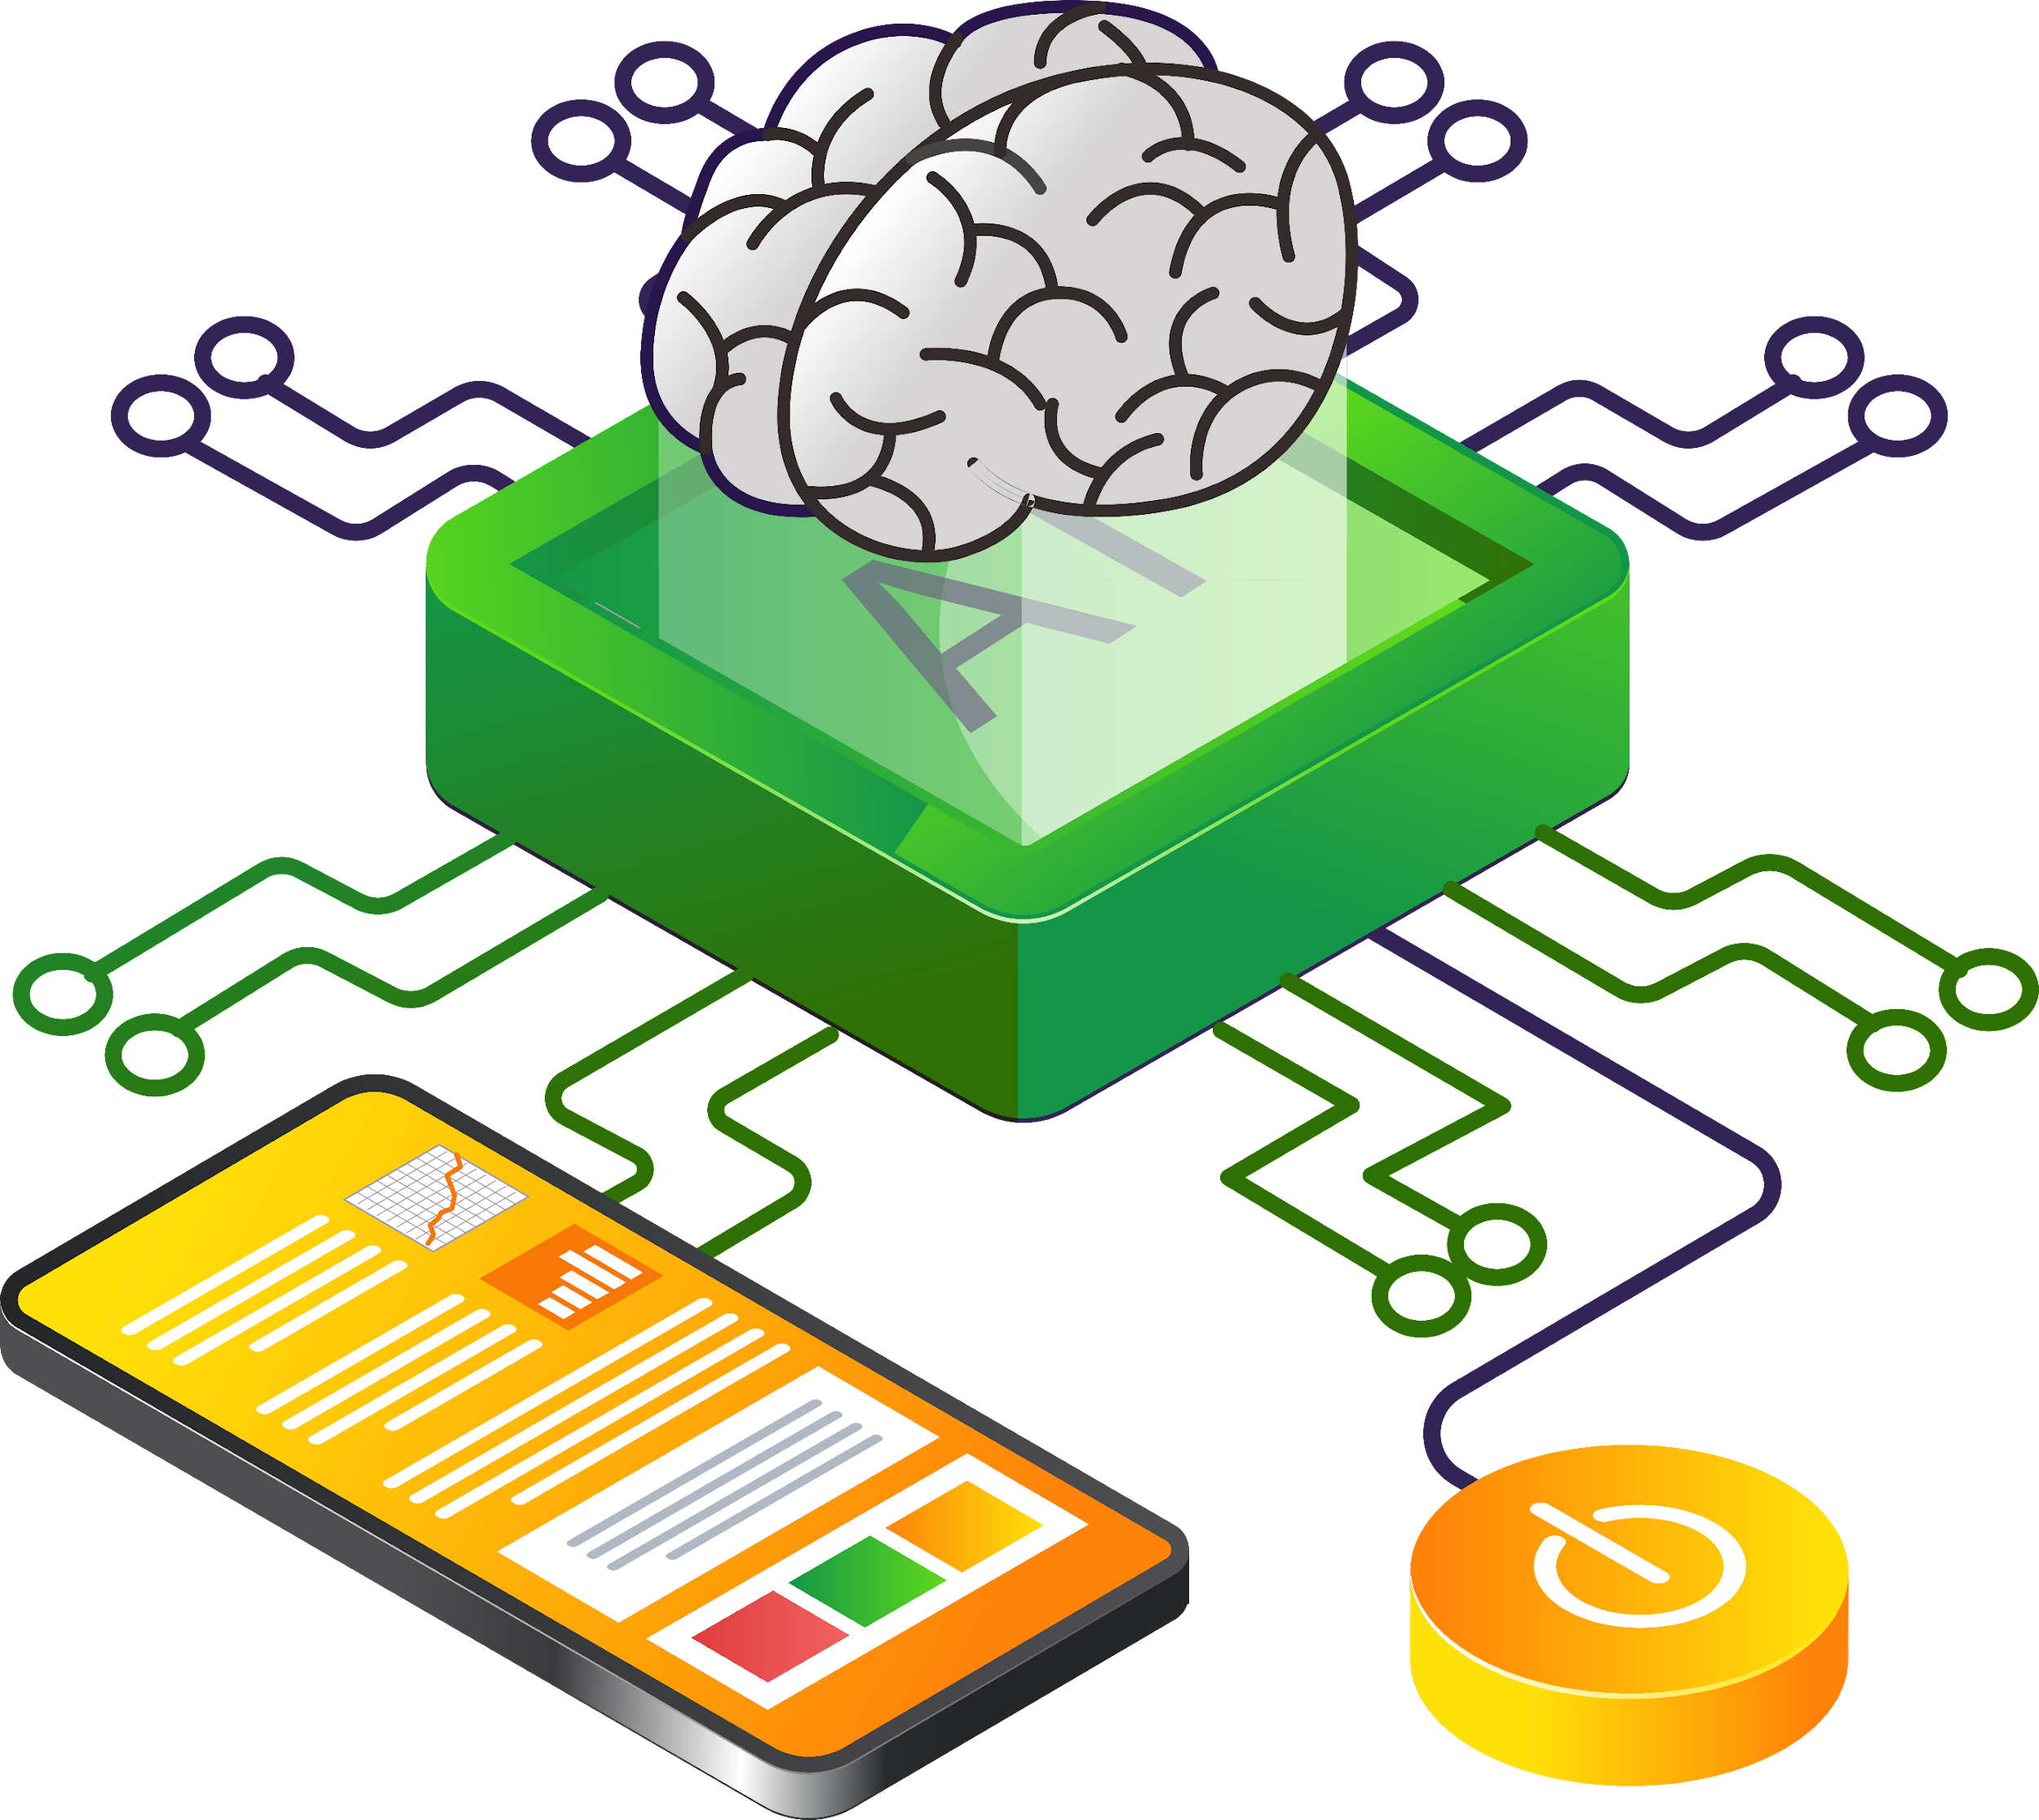
4 Penanda Pokok IR 4.0
4
COGNITIVE COMPUTING
sistem dengan kemampuan belajar
dan beradaptasi seperti otak manusia
Notes:
Source:
NALAR Ep. 17 REVOLUSI INDUSTRI 4.0
https://youtu.be/-nGW83X8_8E

Slide 10
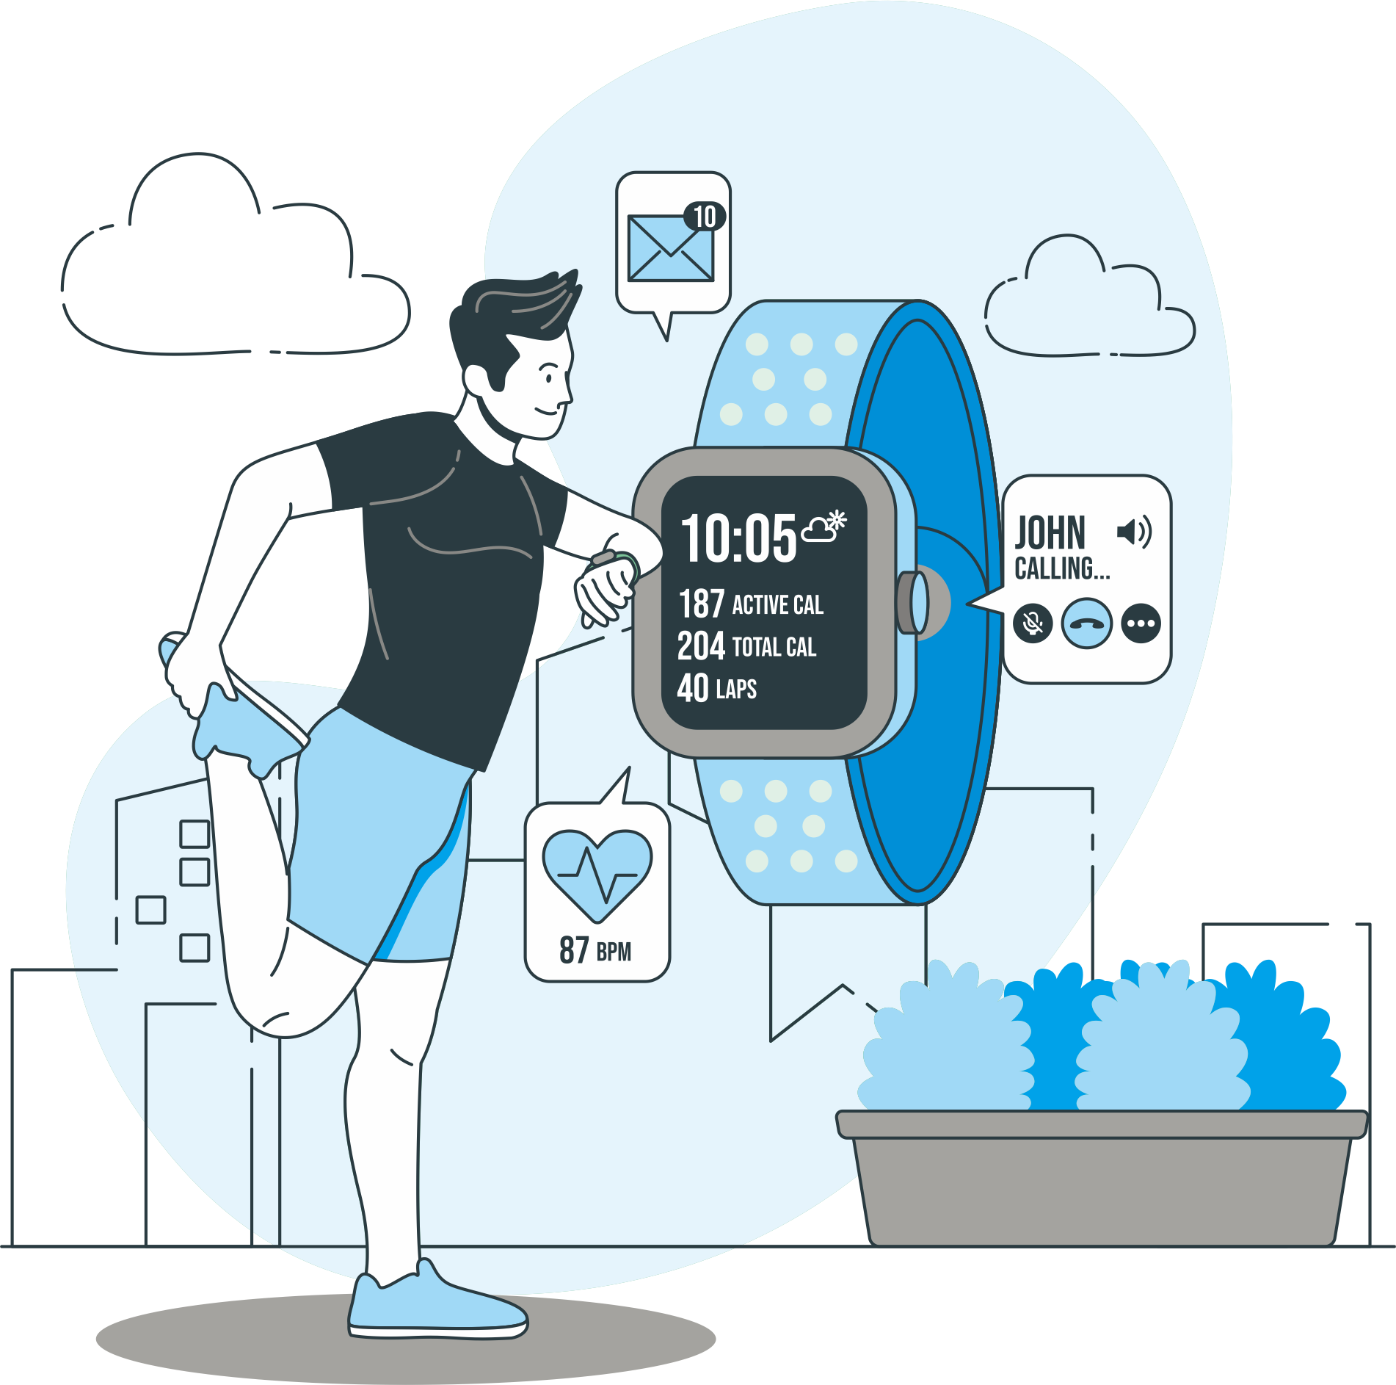
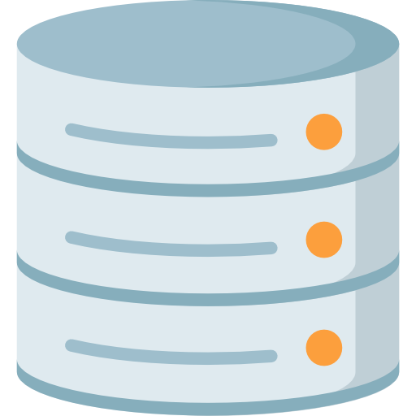


Ekonomi di Era IR 4.0
DIGITAL ECONOMY
Data
Improve Decision Making
Manusia & Device Terkoneksi
Hyperconnectivity
Customer Behaviour
Notes:
Source:
Industri 4.0 | Masa Depan Ekonomi Digital di Indonesia | #ExpertInsights
YC: Algoritma Data Science School
https://www.youtube.com/watch?v=fA-gutuRjnM

Slide 11


Ekonomi di Era IR 4.0
DIGITAL ECONOMY
Data
Realtime
Dashboard Monitoring
Hyperconnectivity
Notes:
Source:
Industri 4.0 | Masa Depan Ekonomi Digital di Indonesia | #ExpertInsights
YC: Algoritma Data Science School
https://www.youtube.com/watch?v=fA-gutuRjnM

Slide 12








Topic yang Trend di Era IR 4.0*
ML
DS
DV
Mathematics
Statistical Analysis
DB
MT

Slide 13


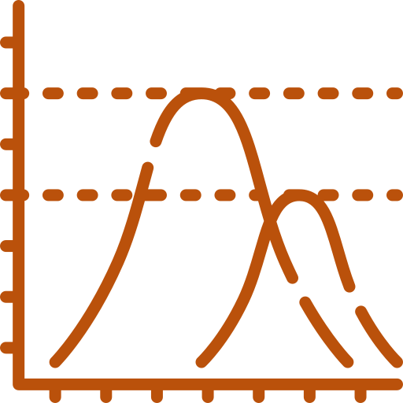

Statistics Role in Data Science
Teknik Sampling
Descriptive Statistics
Probability
Inferential Statistics
Notes:
Source:
Statistics And Probability Tutorial | Statistics And Probability for Data Science | Edureka
YC: edureka!
https://www.youtube.com/watch?v=XcLO4f1i4Yo

Slide 14
Statistic VS Machine Learning
Naming Convention
Comparison
Machine Learning | Statistical Modelling
Network, Graphs | Model
Weights | Parameters
Learning | Fitting
Generalization | Test Set Performance
Supervised Learning | Regression/Classification
Unsupervised Learning | Density Estimation/Clustering
Machine Learning | Statistical Modelling
Less Assumptions | More Mathematical Based
Subfield of Computer Science | Subfield of Mathematics
Uses Algorithms | Uses Equations
Can Range from Small to Large Sets of Data | Small Sets of Data
Minimal Human Effort | Human Effort
Strong Predictive Ability | Best ‘Estimate’
Notes:
Source:
Machine Learning vs Statistical Modeling
YC: Cognitive Class
https://www.youtube.com/watch?v=jaI5aheBOi0
Additional Source:
https://www.youtube.com/watch?v=ZqsnZX-p2qs

Slide 15
Peran antara Analytics – Statistics – ML & AI
Analytics
Statistics
(Untuk menjawab pertanyaan khusus)
Machine Learning & AI
(Untuk repetisi dan otomatisasi)
Analisis pertama untuk memahami masalah dan menemukan pertanyaan kunci dan bermanfaat
Apakah dibutuhkan repetisi atau otomatisasi, dan variable apa saja yang dibutuhkan, termasuk mengukur apakah statististik sudah cukup dapat menjawab pertanyaan
Analisis akhir digunakan untuk mengevaluasi setiap langkah yang dilakukan termasuk pada sisi efisiensi waktu dan beban komputasi
Serta apakah hasil sudah dapat menjawab pertanyaan dengan bagus, termasuk menentukan juga apakah pertanyaan yang diajukan adalah pertanyaan yang tepat
Contoh:
Siapa yang layak mendapat pinjaman?
Contoh:
Adakah perbedaan antara nasabah baru dengan nasabah-nasabah yang layak mendapatkan pinjaman?
Contoh:
Variabel apa saja yang perlu dilibatkan dalam model untuk mendapatkan prediksi yang akurat?
Notes:
Source:
[22min] Google Cloud's Bruno Aziza talks with Cassie Kozyrkov
YC: Cassie Kozyrkov
https://www.youtube.com/watch?v=RJcel83Cc8o

Slide 16




Tantangan & Peluang di Era I.R. 4.0 bagi Statistikawan*
BIG DATA
KECEPATAN PERKEMBANGAN IPTEK
AHLI DATA TIDAK HANYA DARI STATISTIKA & MATEMATIKA
PERUBAHAN DUNIA YANG BEGITU CEPAT

Slide 17
Top 10 Skill yang Dibutuhkan di Era IR 4.0
No | 2015 | 2020
1 | Complex Problem Solving | Complex Problem Solving
2 | Coordinating with Others | Critical Thinking
3 | People Management | Creativity
4 | Critical Thinking | People Management
5 | Negotiation | Coordinating with Others
6 | Quality Control | Emotional Intelligent
7 | Service Orientation | Judgement and Decision Making
8 | Judgement and Decision Making | Service Orientation
9 | Active Listening | Negotiation
10 | Creativity | Cognitive Flexibility
Kamaruzaman, M., Hamid, R., Mutalib, A., & Rasul, M. (2019). Comparison of engineering skills with IR 4.0 skills.

Slide 18
Top 10 Tuntutan Skill 2018 VS 2022
No | 2018 | 2022
1 | Analytical thinking and innovation | Analytical thinking and innovation
2 | Complex problem solving | Active learning and learning strategies
3 | Critical thinking and analysis | Creativity, originality and initiative
4 | Active learning and learning strategies | Technology design and programming
5 | Creativity, originality and initiative | Critical thinking and analysis
6 | Attention to detail, trustworthiness | Complex problem solving
7 | Emotional Intelligence | Leadership and social influence
8 | Reasoning, problem solving and ideation | Emotional intelligence
9 | Leadership and social influence | Reasoning, problem solving and ideation
10 | Coordination and time management | System analysis and evaluation
Kamaruzaman, M., Hamid, R., Mutalib, A., & Rasul, M. (2019). Comparison of engineering skills with IR 4.0 skills.

Slide 19
Statistics & Programming
Metode Statistik
PROGRAMMING
Data Scientist
Komputer
Masalah
Data

Slide 20
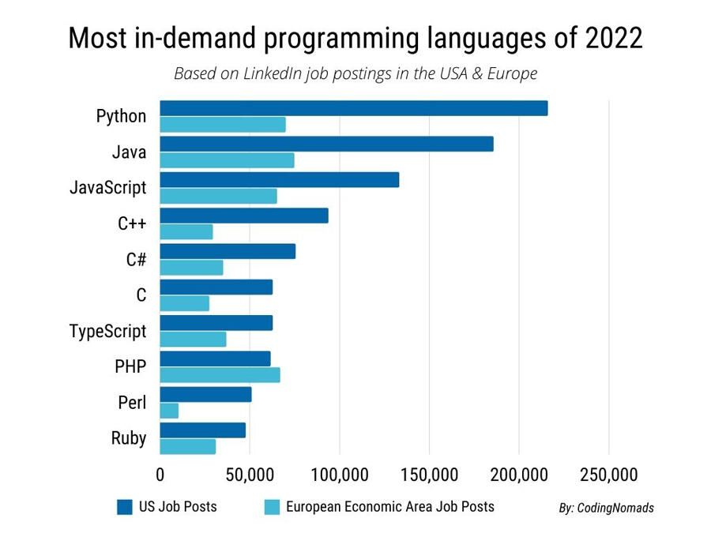
Source: https://www.techrepublic.com/article/the-best-programming-languages-to-learn-in-2022/

Slide 21




Python adalah Bahasa pemrograman tingkat tinggi dengan dynamic semantics , bersifat object oriented, dan interpretatif. Bahasa pemrograman ini fokus dikembangkan pada keterbacaan bahasa pemrograman. (Sumber: www.python.org). Berikut penjelasan terhadap ringkasan pengertian python di atas:
A=5
High Level Programming
Intrepretatif
Object Oriented
Dynamic Semantics
Notes:
Python adalah Bahasa pemrograman tingkat tinggi dengan dynamic semantics , bersifat object oriented, dan interpretatif. Bahasa pemrograman ini fokus dikembangkan pada keterbacaan bahasa pemrograman. (Sumber: www.python.org). Berikut penjelasan terhadap ringkasan pengertian python di atas:
1. **Bahasa Pemrograman Tingkat Tinggi(High Level Programming)**
Artinya sintaks kode lebih mudah ditafsirkan oleh manusia. Sebagai contoh, jika Anda ingin menampilkan sesuatu di layar, kita hanya perlu mengetikan fungsi `print()`.
2. **Interpretatif**
Ini artinya bahasa ini memerlukan intrepeter atau penerjemah. Ini memungkinkan bagi kita untuk menggunakan Bahasa yang lebih mudah kita pahami untuk berkomunikasi dengan mesin daripada kita langsung menggunakan Bahasa mesin untuk memberikan perintah kepadanya. Inilah merupakan keunggulan utama Bahasa pemrograman python.
3. **Object Oriented**
Ini berarti bahwa bahasa pemrograman ini berorientasi kepada objek. Hal ini membuat Python lebih mudah untuk dikembangkan. Segala sesuatu di Python (List, Dictionary, Class, dan lainnya) dianggap sebagai suatu objek.
4. **Dynamic Semantics**
Python secara otomatis akan menyesuaikan tipe dari suatu variable berdasarkan inputnya. Misal ketika Anda membuat variable `a=5` yang merupakan variable numerik. Maka Anda bisa langsung mengganti nilai `a="Halo"` tanpa megubah tipe variable dari numerik menjadi string terlebih dahulu. Hal ini berbeda dengan Bahasa pemrograman lain yang perlu melakukan deklarasi variable sebelumnya. Konsep tersebut disebut sebagai konsep pemrograman yang statis.

Slide 22


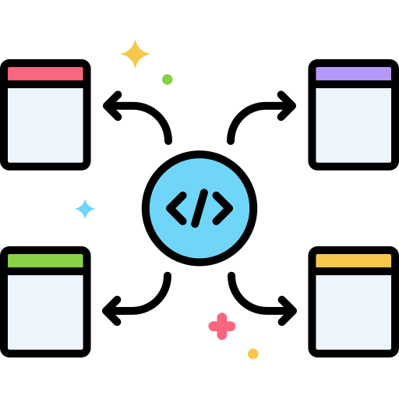

Mengapa Python?
Mudah Dipahami
Open Source
Dinamis
Library DS Terlengkap
Notes:
**1. Mudah dipahami**
Python terkenal karena mudahnya Bahasa pemrograman ini karena kemudahan keterbacaanya. Perhatikan ilustrasi pada gambar di bawah ini. Pada gambar tersebut ditampilkan bagaimana perbandingan sintaks kode untuk input “Hello World” bagi tiga Bahasa pemrograman yang berbeda yaitu C++, Java, dan python. Terlihat dengan jelas bahwa python menjadi Bahasa pemrograman yang paling mudah untuk dibaca dan dipahami khususnya bagi programmer pemula.
<table>
<tr><td>
<img src="python.png">
</td></tr>
<table>
**2. Gratis & Open Source**
Bahasa pemrograman Python bersifat open source. Akibatnya Bahasa ini dapat kita unduh dan gunakan secara gratis. Selain itu, Bahasa ini dapat dikembangkan oleh semua orang dari berbagai bidang apapun. Sehingga, sampai saat ini, Python menjadi salah satu Bahasa pemrograman yang memiliki library yang sangat lengkap.
**3. Dinamis**
Python memungkinkan penggunanya menggunakan berbagai paradigma pemrograman. Contohnya Anda bisa menggunakan paradigma functional, object oriented, maupun procedural. Inilah yang membuat python menjadi semakin luas digunakan saat ini.
**4. Memiliki Library Terlengkap untuk Data Sains**
Python menjadi Bahasa pemrograman yang paling sering digunakan pada bidang Data Sains. Berikut adalah libray-library python yang digunakan dalam data sains: Numpy, Pandas, MatplotLib, Seaborn, Math, PlotLy, Scikit-Learn, Pythourch, TensorFlow, dll.

Slide 23

Lets Practice
Simple Example
Using Python
Customer Segmentation Problem Using Basic Python
Continue Next Part
Notes:
**1. Mudah dipahami**
Python terkenal karena mudahnya Bahasa pemrograman ini karena kemudahan keterbacaanya. Perhatikan ilustrasi pada gambar di bawah ini. Pada gambar tersebut ditampilkan bagaimana perbandingan sintaks kode untuk input “Hello World” bagi tiga Bahasa pemrograman yang berbeda yaitu C++, Java, dan python. Terlihat dengan jelas bahwa python menjadi Bahasa pemrograman yang paling mudah untuk dibaca dan dipahami khususnya bagi programmer pemula.
<table>
<tr><td>
<img src="python.png">
</td></tr>
<table>
**2. Gratis & Open Source**
Bahasa pemrograman Python bersifat open source. Akibatnya Bahasa ini dapat kita unduh dan gunakan secara gratis. Selain itu, Bahasa ini dapat dikembangkan oleh semua orang dari berbagai bidang apapun. Sehingga, sampai saat ini, Python menjadi salah satu Bahasa pemrograman yang memiliki library yang sangat lengkap.
**3. Dinamis**
Python memungkinkan penggunanya menggunakan berbagai paradigma pemrograman. Contohnya Anda bisa menggunakan paradigma functional, object oriented, maupun procedural. Inilah yang membuat python menjadi semakin luas digunakan saat ini.
**4. Memiliki Library Terlengkap untuk Data Sains**
Python menjadi Bahasa pemrograman yang paling sering digunakan pada bidang Data Sains. Berikut adalah libray-library python yang digunakan dalam data sains: Numpy, Pandas, MatplotLib, Seaborn, Math, PlotLy, Scikit-Learn, Pythourch, TensorFlow, dll.

